Slide 1
第四节
基--2按频率抽取的FFT算法Decimation-in-Frequency(DIF)
(Sander-Tukey)

Slide 2
一、算法原理
设输入序列长度为N=2^{M}(M为正整数，将该序列的频域的输出序列X(k)(也是M点序列，按其频域顺序的奇偶分解为越来越短的子序列，称为基2按频率抽取的FFT算法。也称为Sander-Tukey算法。

Slide 3
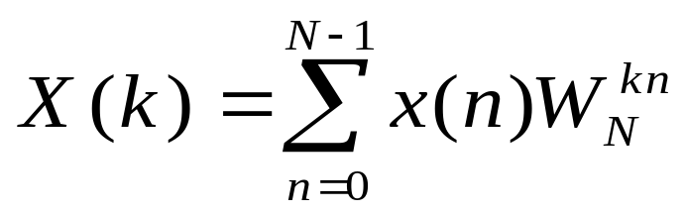

二、算法步骤
1.分组
DFT变换：
已证明频域上X(k)按k的奇偶分为两组，在时域上x(n)按n的顺序分前后两部分，现将输入x(n)按n的顺序分前后两部分:
前半子序列x(n)，0≤n≤N/2-1;
后半子序列x(n+N/2)，0≤n≤N/2-1;
例：N=8时，前半序列为：x(0),x(1),x(2),x(3);
后半序列为： x(4),x(5),x(6),x(7);
则由定义输出（求DFT）

Slide 4
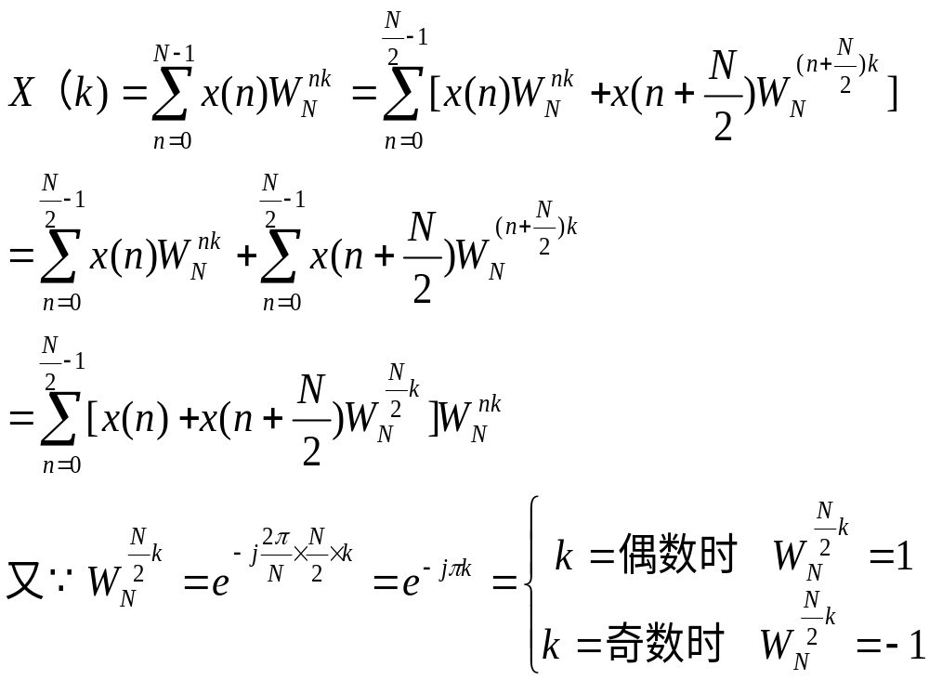
2.代入DFT中

Slide 5
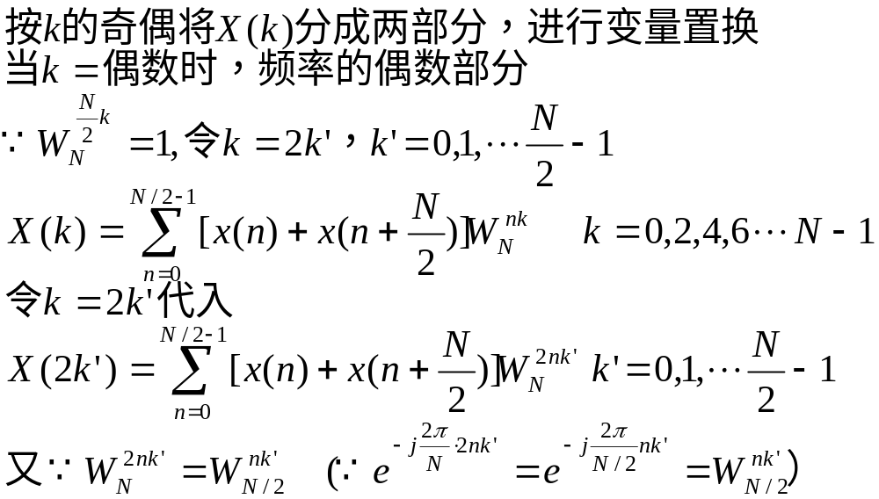
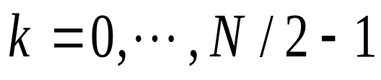
3. 变量置换--1

Slide 6
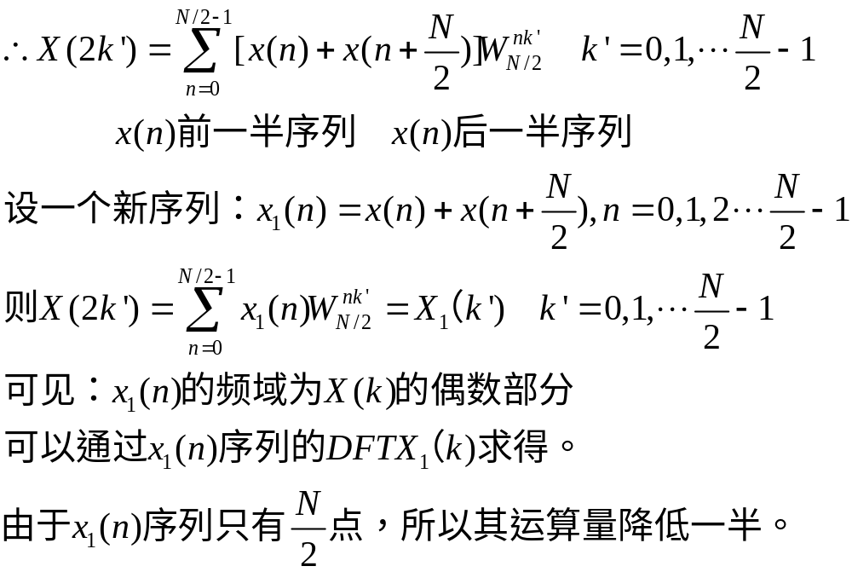
3. 变量置换--2

Slide 7
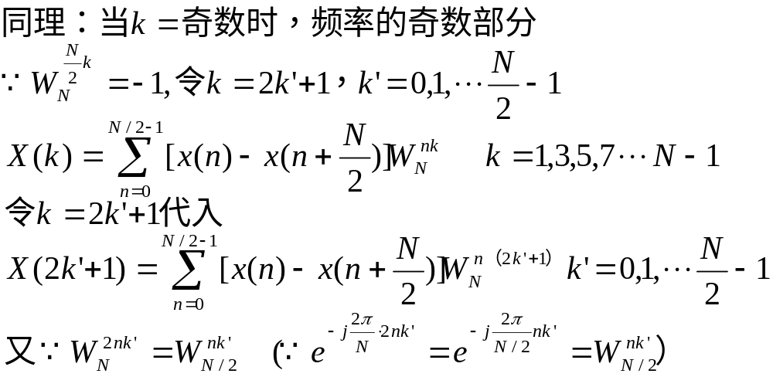
3. 变量置换--3

Slide 8
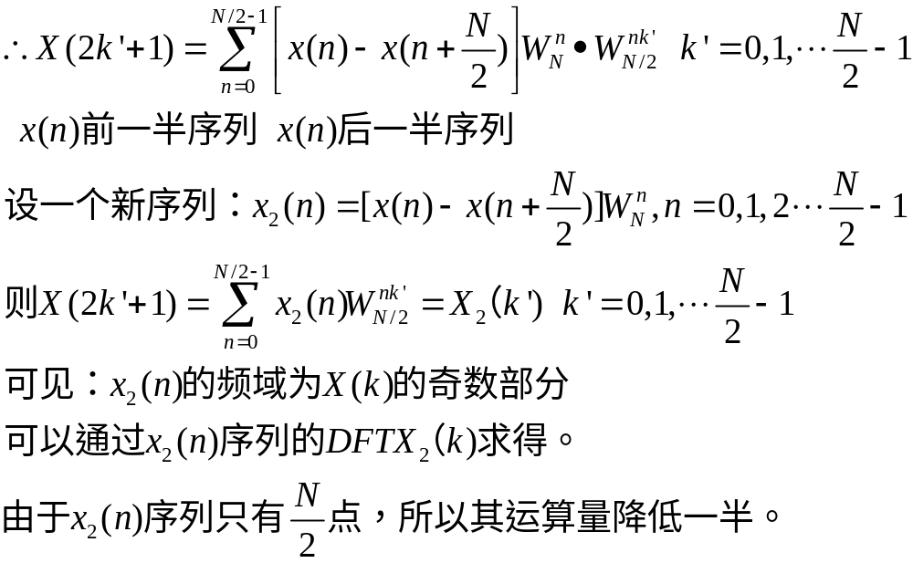
3. 变量置换--4

Slide 9
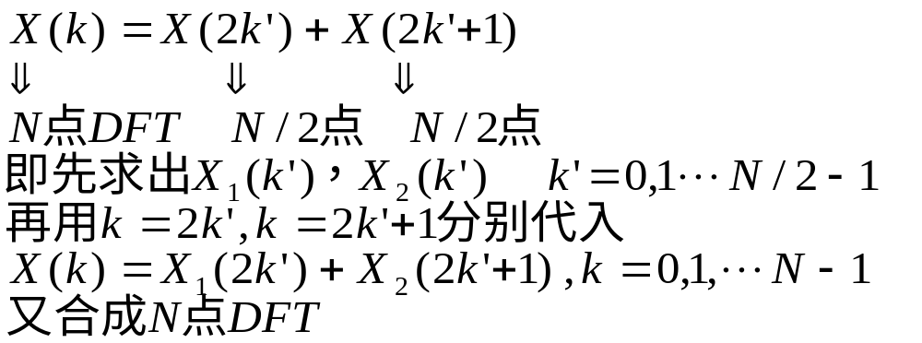
4.结论1
一个N点的DFT被分解为两个N/2点DFT。X₁(k),X2(k)这两个N/2点的DFT按照：
可见：如此分解，直至分到2点的DFT为止。

Slide 10
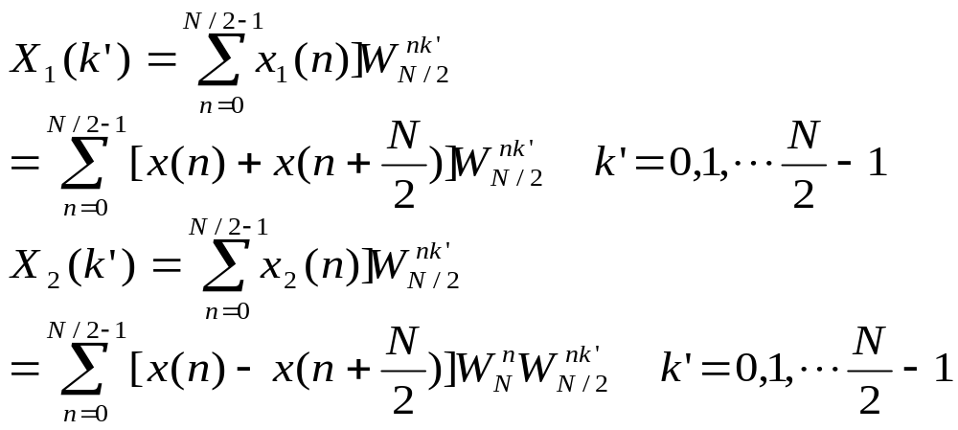
4.结论2

Slide 11

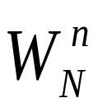
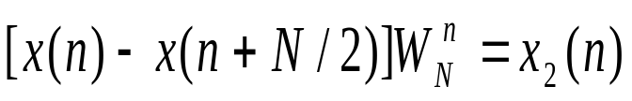
三、蝶形流图表示
蝶形单元：时域中，前后半部表示式用蝶形结表示。
x(n)
x(n+N/2)
与时间抽取法的推演过程一样，由于N=2^{L},N/2仍为偶数，所以可以将N/2点DFT的输出X(k)再分为偶数组和奇数组，这样就将一个N/2点的DFT分成两个N/4点DFT的输入，也是将N/2点的DFT的输入上、下对半分后通过蝶形运算而形成，直至最后为2点DFT。

Slide 12
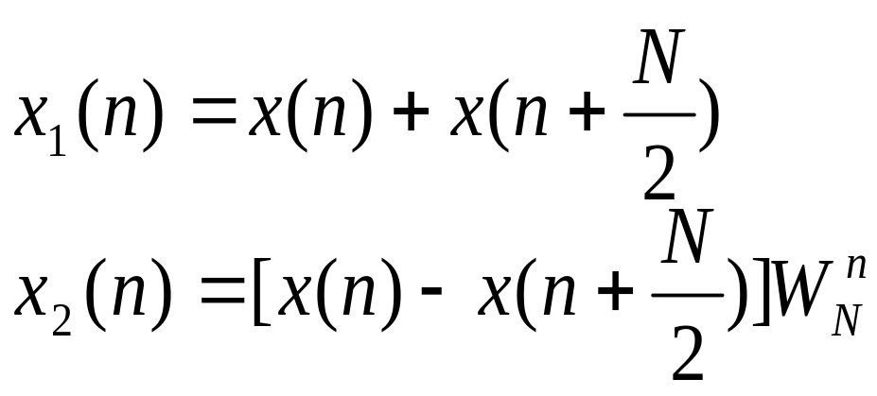
例子：求 N=2³=8点DIF
（1）先按N=8-->N/2=4，做4点的DIF：
先将N=8DFT分解成2个4点DFT：
可知：时域上：x(0),x(1),x(2),x(3)为前半序列
x(4),x(5),x(6),x(7)为后半序列
产生新的子序列： x₁(n)、 x₂(n)
频域上：X(0),X(2),X(4),X(6)由x₁(n)给出
X(1),X(3),X(5),X(7),由x₂(n)给出

Slide 13




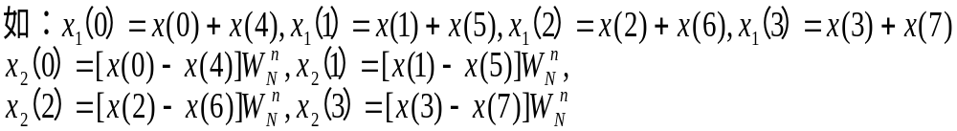
将N=8点分解成2个4点的DIF的信号流图
前半部分序列
X1(k)
x1(n)
x(0)
x(1)
x(2)
x(3)
4点
DFT
X(0)
X(2)
X(4)
X(6)
后半部分序列
x2(n)
X2(k)
x(4)
x(5)
x(6)
x(7)
4点
DFT
X(1)
X(3)
X(5)
X(7)

Slide 14
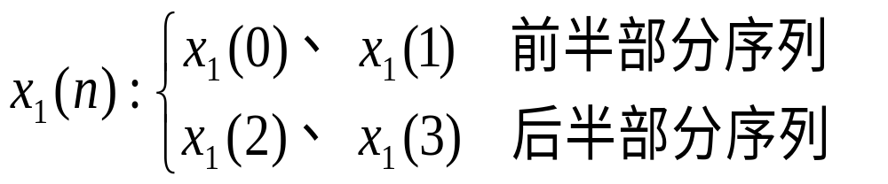
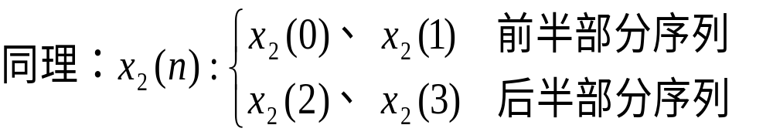
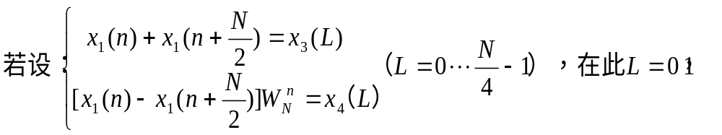

(2)N/2(4点)-->N/4(2点)FFT
(a)先将4点分解成2点的DIF：
因为4点DIF还是比较麻烦，所以再继续分解。

Slide 15
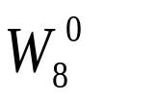
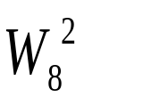
（b)一个2点的DIF蝶形流图
x3(0)
x1(0)
x1(1)
2点DFT
X(0)
X(4)
x3(1)
x1(2)
x1(3)
x4(0)
2点DFT
X(2)
X(6)
x4(1)

Slide 16
(c)另一个2点的DIF蝶形流图
x5(0)
x2(0)
x2(1)
2点DFT
X(1)
X(5)
x5(1)
x2(2)
x2(3)
x6(0)
2点DFT
X(3)
X(7)
x6(1)

Slide 17
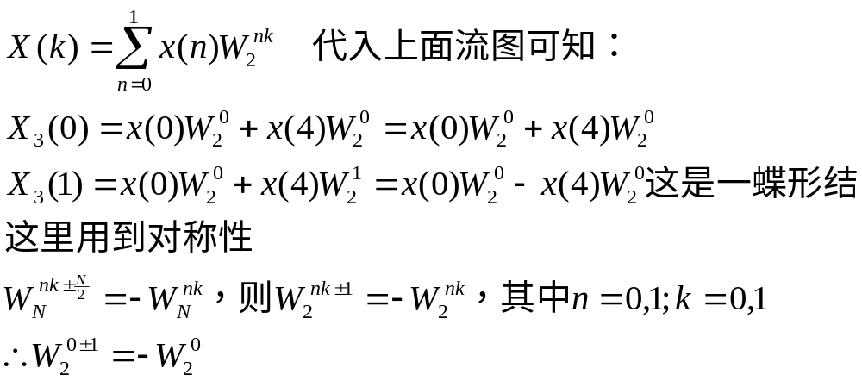
(3)将N/4（2点）DFT再分解成2个1点的DFT
(a)求2个一点的DFT
最后剩下两点DFT,它可分解成两个一点DFT，但一点DFT就等于输入信号本身，所以两点DFT可用一个蝶形结表示。取x3(0)、x3(1)为例。

Slide 18
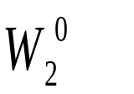
(b)2个1点的DFT蝶形流图
X(0)
X(4)
x3(0)
1点DFT
x3(1)
1点DFT
进一步简化为蝶形流图：
X(0)
X(4)
x3(0)
x3(1)

Slide 19
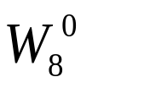

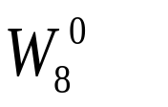
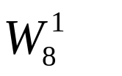
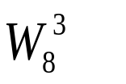
(4)一个完整N=8的按频率抽取FFT的运算流图
m=2
m=0
m=1
X(0)
X(4)
X(2)
X(6)
X(1)
X(5)
X(3)
X(7)
x(0)
x(1)
x(2)
x(3)
x(4)
x(5)
x(6)
x(7)

Slide 20
(5)DIF的特点
(a)输入自然顺序，输出乱序且满足码位倒置规则。
(b)根据时域、频域互换，可知：
输入乱序，输出自然顺序。

Slide 21
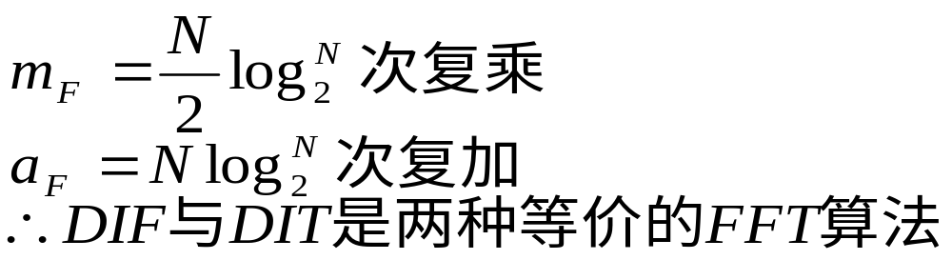
（6）DIF与DIT比较1
相同之处：
（1）DIF与DIT两种算法均为原位运算。
（2）DIF与DIT运算量相同。
它们都需要

Slide 22
（6）DIF与DIT比较2
不同之处：
（1）DIF与DIT两种算法结构倒过来。
DIF为输入顺序，输出乱序。运算完毕再运行“二进制倒读”程序。
DIT为输入乱序，输出顺序。先运行“二进制倒读”程序，再进行求DFT。
（2）DIF与DIT根本区别：在于蝶形结不同。
DIT的复数相乘出现在减法之前。
DIF的复数相乘出现在减法之后。

Slide 23
作业
补充题：试画出N=16点的基-2按频率抽取的FFT流图（DIF）。

Slide 24
第五节IFFT运算方法
以上所讨论的FFT的运算方法同样可用于IDFT的运算，简称为IFFT。即快速付里叶反变换。从IDFT的定义出发，可以导出下列二种利用FFT来计算IFFT的方法。

Slide 25
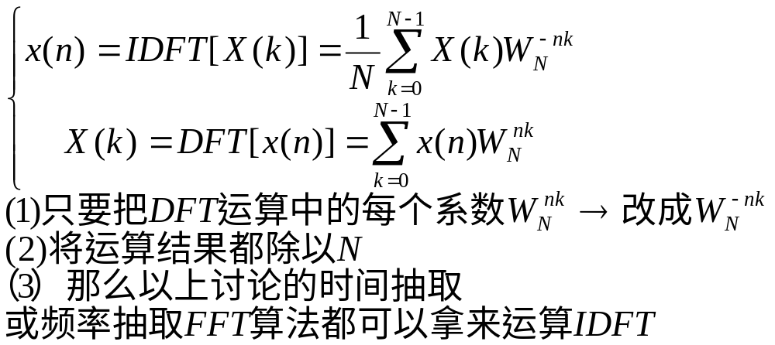
一、利用FFT计算IFFT的思路
将下列两式进行比较

Slide 26
三、改变FFT流图系数的方法
1.思路
在IFFT的运算中，常常把1/N分解为(1/2)^{m}，并且在M级运算中每一级运算都分别乘以1/2因子，就可得到IFFT的两种基本蝶形运算结构。（并不常用此方法）

Slide 27

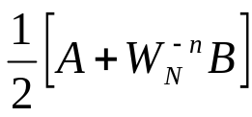
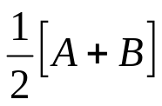
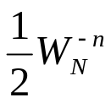
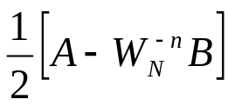
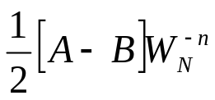
2.IFFT的基本蝶形运算
A
A
B
B
(a)频率抽取IFFT的蝶形运算
(b)时间抽取IFFT的蝶形运算

Slide 28
四.直接利用FFT流图的方法
1.思路
前面的两种IFFT算法，编程序很方便，但要改变FFT的程序和参数才能实现。
现介绍第三种IFFT算法，则可以完全不必改动FFT程序。

Slide 29
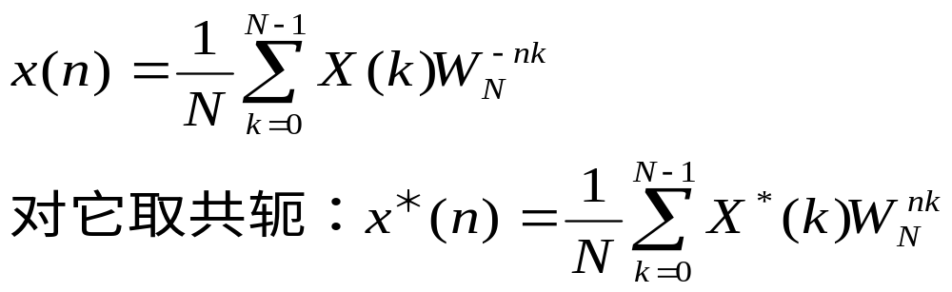
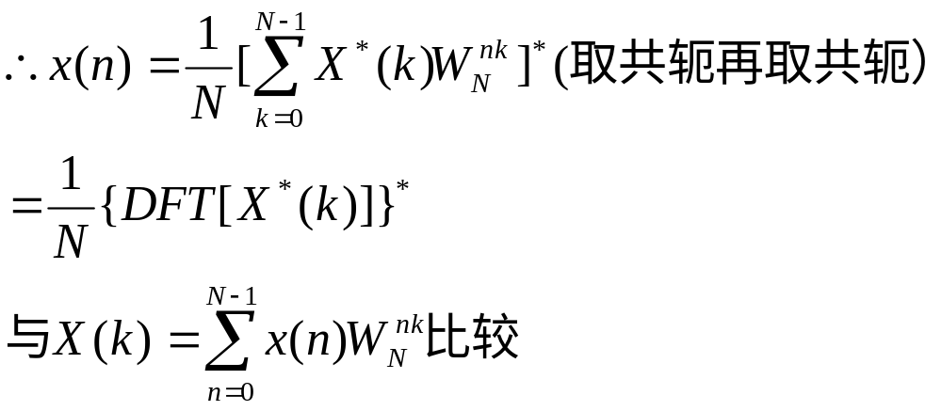
2.直接利用FFT流图方法的推导
此为DFT可用FFT程序
可知：只须将频域成分一个求共轭变换，即（1）将X(k)的虚部乘以-1，即先取X(k)的共轭，得X*(k)。(2)将X*(k)直接送入FFT程序即可得出Nx*(n)。(3)最后再对运算结果取一次共轭变换，并乘以常数1/N，即可以求出IFFT变换的x(n)的值。

Slide 30
3.直接利用FFT流图方法的注意点
（1）FFT与IFFT连接应用时，注意输入输出序列的排列顺序，即应注意是自然顺序还是倒序。
（2）FFT和IFFT共用同一个程序时，也应注意利用FFT算法输入输出的排列顺序，即应注意自然顺序还是例位序
（3）当把频率抽取FFT流图用于IDFT时，应改称时间抽取IFFT流图。
（4）当把时间抽取FFT流图用于IDFT时，应改称频率抽取IFFT流图。

Slide 31
第六节
线性调频Z变换

Slide 32
一、引入
以上提出FFT算法，可以很快地求出全部DFT值。即求出有限长序列x(n)的z变换X(z)在单位园上N个等间隔抽样点z^{k}处的抽样值。它要求N为高度复合数。即N可以分解成一些因子的乘积。例N=2^{L}
实际上：（1）也许对其它围线上z变换取样发生兴趣。如语音处理中，常常需要知道某一围线z变换的极点所处的复频率。
（2）只需要计算单位圆上某一段的频谱。如窄带信号，希望在窄带频率内频率抽样能够非常密集，提高分辨率，带外则不考虑。
（3）若N是大素数时，不能加以分解，又如何有效计算这种序列DFT。例N=311，若用基2则须补N=2⁸=512点，要补211个零点。

Slide 33
二、问题提出
由上面三个问题提出：
为了提高DFT的灵活性，须用新的方法。
线性调频z变换(CZT)就是适用这种更为一般情况下，由x(n)求X(z_{k})的快速变换
CZT：来自于雷达专业的专用词汇。

Slide 34
三、算法原理
1.定义
CZT 变 换 采 用 螺 线 抽 样, 可 适 用 于 更 一 般 情 况 下 由 x(n) 求X(z_{k}) 的 快 速 算 法, 这 种 变 换 称 为 线 性 调 频 Z 变 换 ( 简 称 CZT ).

Slide 35
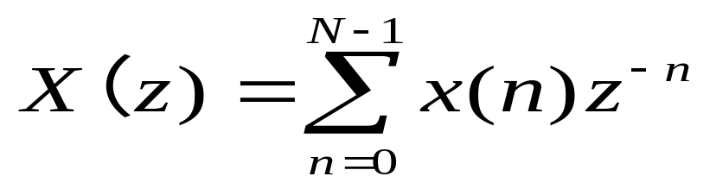
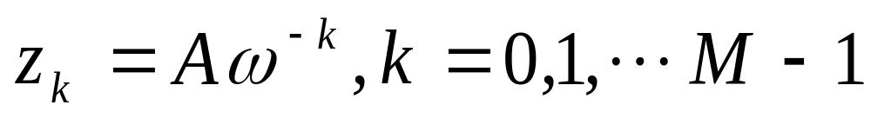

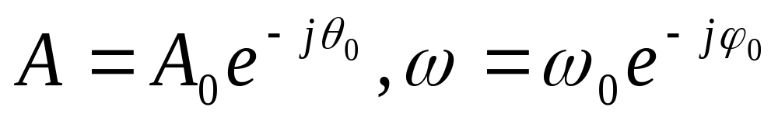
2.CZT公式推导1
已 知 x(n) ，0≤n≤N-1,则它的z变换是：
为适应z可以沿平面内更一般的路径取值，故：
沿z平面上的一段螺线作等分角的抽样，则z的取样点Zk可表示为：
其中M：表示欲分析的复频谱的点数。M不一定等于N。A， 都为任意复数。

Slide 36
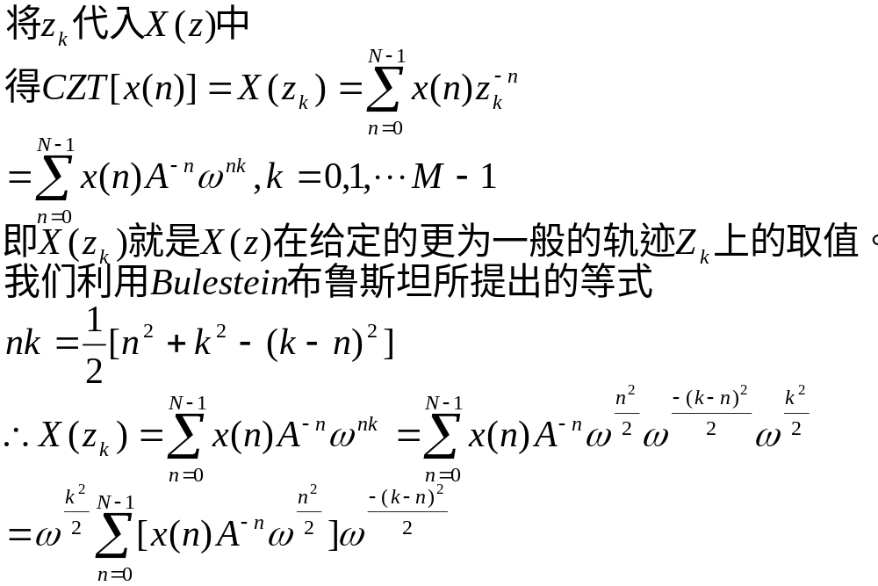
2.CZT公式推导2

Slide 37
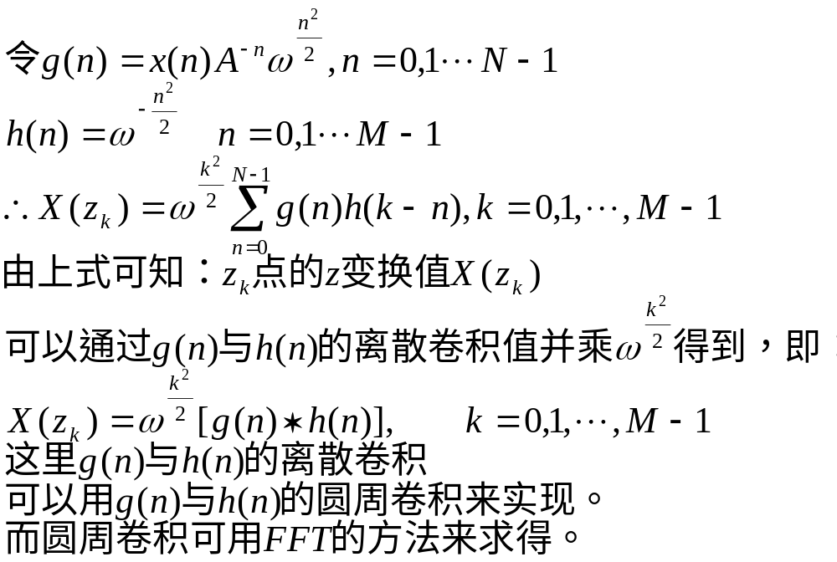
2.CZT公式推导3

Slide 38




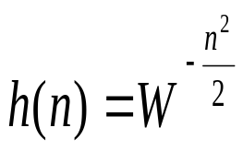
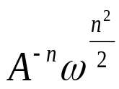

3.用CZT求解DFT的流图

Slide 39
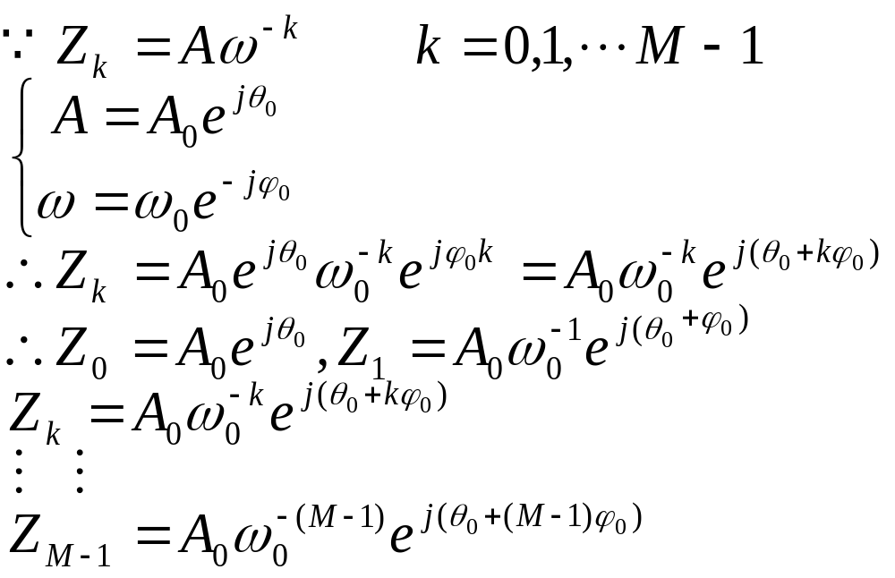
4.CZT变换各点的值

Slide 40
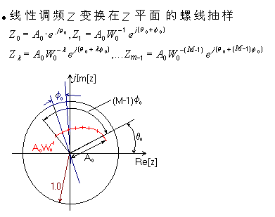
5、图形

Slide 41
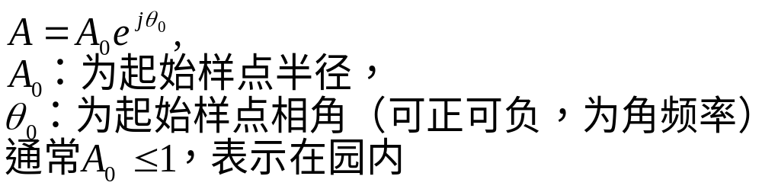
6、说明1
（1）A为起始样点位置

Slide 42
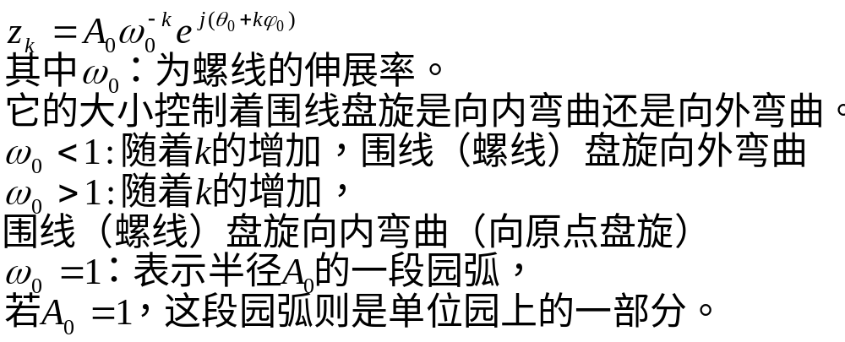
6、说明2
（2）z_{k}是z平面一段螺线上的等分角上某一采样点。

Slide 43
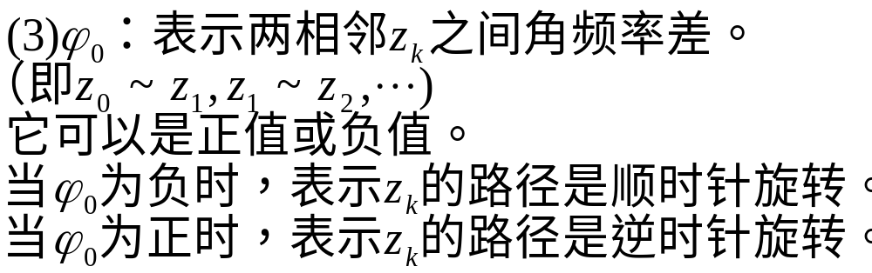
6、说明3

Slide 44
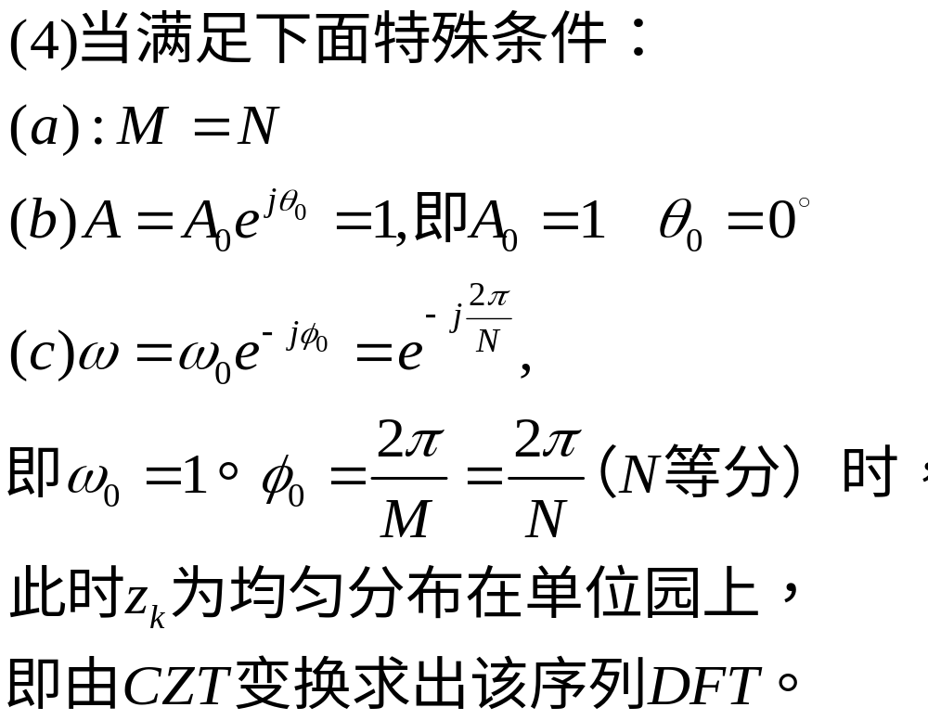
6、说明4

Slide 45
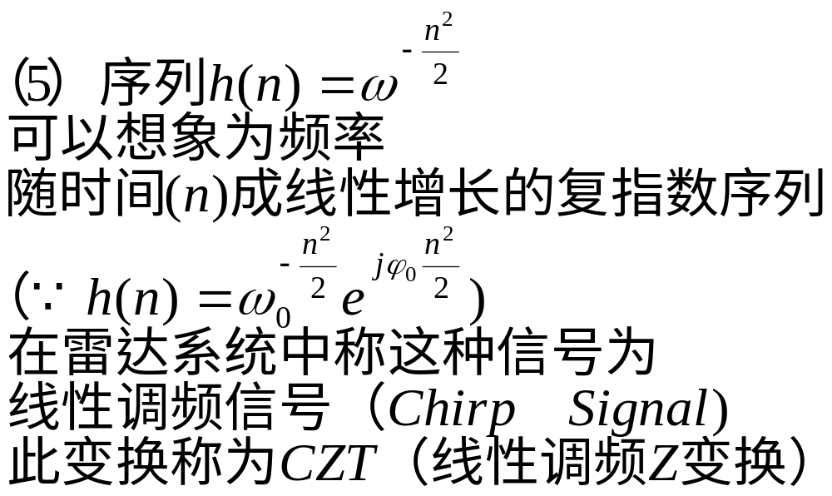
6、说明5

Slide 46
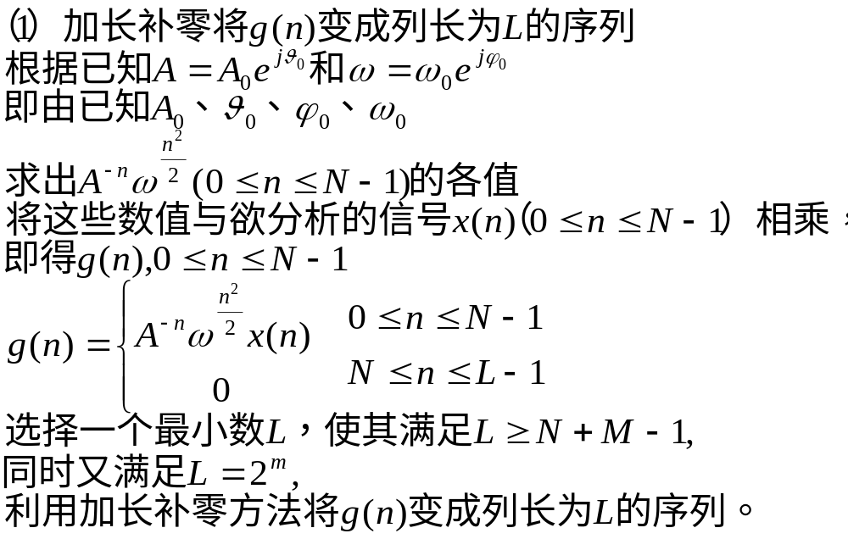
7、CZT的实现步骤1

Slide 47
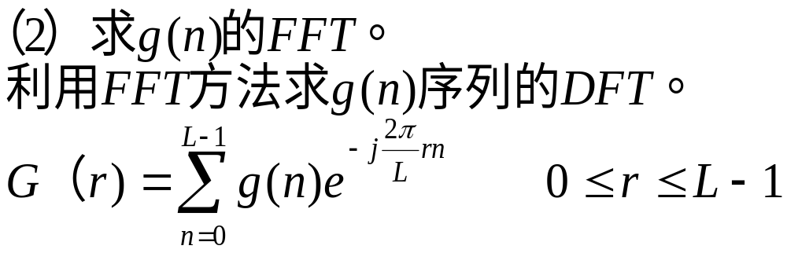
7、CZT的实现步骤2

Slide 48
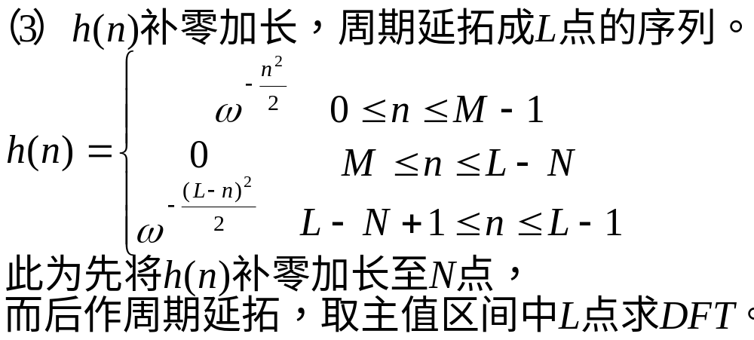
7、CZT的实现步骤3

Slide 49

7、CZT的实现步骤4

Slide 50

7、CZT的实现步骤5

Slide 51

7、CZT的实现步骤6

Slide 52

7、CZT的实现步骤7

Slide 53

8、CZT变换运算流程图

Slide 54

9、CZT运算量的估算1

Slide 55

9、CZT运算量的估算2

Slide 56
10、CZT运算量与直接运算量比较
当M、N足够小时，直接算法运算量少。
但M、N值比较大时（大于50），CZT算法比直接算法的运算量少得多。
例M=50，N=50，N*M=2500次
而CZT<1600次。

Slide 57

11、CZT算法的特点
与标准FFT算法相比，CZT算法有以下特点：
（1）输入序列长N及输出序列长M不需要相等。
（2）N及M不必是高度合成数，二者均可为素数。
（3）Z_{k}的角间隔 是任意的，其频率分辨率也是任意的。
（4）周线不必是z平面上的圆，在语音分析中螺旋周线具有某些优点。
（5）起始点z₀可任意选定，因此可以从任意频率上开始对输入数据进行窄带高分辨率的分析。
（6）若A=1,M=N,可用CZT来计算DFT，即使N为素数时，也可以。
总之，CZT算法具有很大的灵活性，在某种意义上说，它是一个一般化的DFT。

Slide 58

12、CZT变换的应用1
（1）利用CZT变换计算DFT。

Slide 59

12、CZT变换的应用2
（2）对信号的频谱进行细化分析。其中对窄带信号频谱或对部分感兴趣的频谱进行细化分析。
这样CZT只对感兴趣的频率区段进行采样。计算量小很多，有利于实时处理。或在保证实时处理的情况下，可大提高频率分辨率。

Slide 60

12、CZT变换的应用3
（3）求解z变换X(z)的零、极点。
用于语音信号处理过程中。
具体方法：利用不同半径同心圆，进行等间隔的采样。

Slide 61
作业
P244页，第8题

Slide 62
第七节
分裂基FFT算法

Slide 63
一、发展史
自从基2快速算法出现以来，人们仍在不断寻求更快的算法。基4FFT算法就比最初的基2FFT算法更快。
从理论上讲，用较大的基数还可以进一步减少运算次数，但要以程序（或硬件）变得更为复杂为代价。甚至得不偿失。
1984年，法国的杜梅尔(P.Dohamel)和霍尔曼(H.Hollmann)将基2分解和基4分解糅合在一起，提出了分裂基FFT算法。其运算量比前几种算法都有所减少，运算流图却与基2FFT很接近，运算程序也很短。它是目前一种实用的高效新算法。

Slide 64

二、分裂基FFT算法原理

Slide 65


Slide 66



Slide 67


Slide 68


Slide 69


Slide 70

结论1

Slide 71










N/2点
DFT
.
.
.
.
.
.
.
.
.
.
.
.
.
.
.
.
.
.
.
.
.
.
.
N/4
点
DFT
.
.
.
.
.
.
.
.
.
.
.
.
.
.
.
.
.
-j
N/4
点
DFT
.
.
.
.
.
.

Slide 72

结论2

Slide 73

结论3

Slide 74
例子
下面以N=16为例，说明完整的分裂基FFT运算流图的画法和排列形式。

Slide 75


Slide 76


Slide 77



















































N/2点
（8点）
DFT
N/4
点
（4点）
DFT
-j
N/4
点
（4点）
DFT
-j
-j
-j

Slide 78


Slide 79


Slide 80















N/4点
（4点）
DFT
-j
-j

Slide 81
同理，用同样方法可以画出4点分裂基FFT算法L形运算流图.
-j

Slide 82

-j
-j
-j
-j
-j
-j
-j
-j
-j

Slide 83
结论
由图可看出，分裂基FFT算法结构同基2FFT算法结构相似，适用于N=2^{M}的场合，并由M级运算实现。
运算流图输入为顺序，输出为倒序。

Slide 84

分裂基FFT算法的运算量

Slide 85
作业
P200，第4题，第5题

Slide 86
第八节FFT的应用
凡是利用付里叶变换来进行分析、综合、变换的地方，都可以利用FFT算法来减少其计算量。
FFT主要应用在
（1）快速卷积
（2）快速相关
（3）频谱分析

Slide 87
一、快速卷积
设x(n)的长度为N点，h(n)的长度为M点，则：
y(n)的长度为N+M-1点。所以直接计算y(n)线性卷积运算量为NM。

Slide 88

1.利用圆周卷积代替线卷积
用圆周卷积（FFT）代替线卷积的必要条件：x(n)、h(n)补零加长至L=N+M-1.
然后计算圆卷积。求出y(n)代表线卷积。

Slide 89
2、用FFT计算y(n)的步骤
(1)求H(k)=DFT[h(n)] (L点）
(2)求X(k)=DFT[x(n)] (L点）
(3)计算Y(k)=X(k)H(k) (L点）
(4)求y(n)=IDFT[Y(k)] (L点）

Slide 90

2、用FFT计算y(n)与直接计算y(n)的运算量比较

Slide 91
3、分段卷积的方法
（1）重叠相加法
（2）重叠保留法
设x(n)的长度为长序列N，h(n)为短序列列M。

Slide 92

（1）重叠相加法1
（1）x(n)为分段，每段长为N点，N选择与M数量组相同。用x_{i}(n)表示x(n)的第i段.

Slide 93

（1）重叠相加法2

Slide 94

（1）重叠相加法例子

Slide 95

（2）重叠保留法1

Slide 96

（2）重叠保留法2

Slide 97

（2）重叠保留法例子

Slide 98

二、快速相关
1.方法

Slide 99

2.步骤

Slide 100
三、频谱分析
这里我们仅介绍FFT的仪器设备：快速付里叶分析仪。
其功能为：
（1）能分析确定性信号的频谱。
（2）估计随机信号的功率谱
（3）并对信号进行快速卷积滤波
（4）计算相关函数

Slide 101
1.频谱分析仪的框图
数据选择器
数据存储器
运算器
数据选择器
A/D
控制器
输出缓冲器
保护滤波器
输入电路
变址单元
函数发生器
D/A
输出
输入

Slide 102
2.部件说明
（1）保护滤波器：对输入信号进行模拟滤波，滤掉噪声，提取感兴趣的有用信号，以便分析频谱。
（2）运算器：完成时间抽取FFT或Chirp-Z变换所要求运算。
（3）RAM:存储输入数据。
（4）ROM(函数发生器）。以表格形式存放蝶形运算因子W.
(5)变址单元：根据输入数据，进行码位倒置排序。

Slide 103
总结
直接用DFT计算运算量与用FFT计算的运算量比较，及减少运算量的改进途径。
2.多种DFT算法(时间抽取算法DIT算法，频率抽取算法DIF算法，线性调频Z变换即CZT法)
3.FFT的应用

Slide 104

直接用DFT计算的运算量与用FFT计算的运算量比较，减少运算量的途径

Slide 105
复习
DFT的运算量
基2-按时间抽取算法
基2-按频域抽取算法
基2-FFT的运算量
CZT变换

